Slide 1
Введение в мир музыкальной электроники
Открытое занятие

Slide 2
Музыка — универсальный язык человечества
Генри Лонгфелло,
американский поэт 19 века

Slide 3
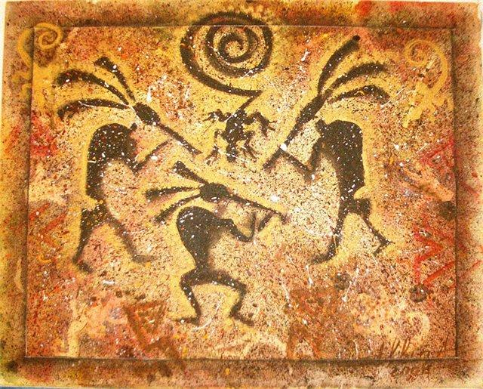
Музыка первобытного мира

Slide 4
Народная музыка

Slide 5
Народная музыка

Slide 6
Народная музыка

Slide 7
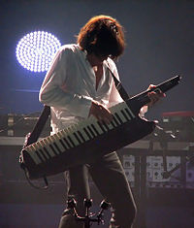
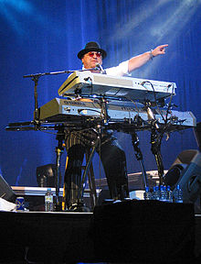
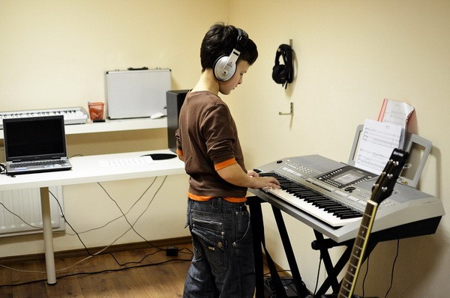
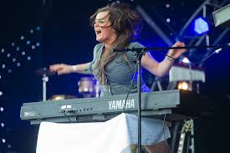
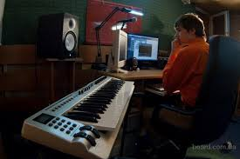
Клавишный синтезатор
Современный музыкальный инструмент для творчества

Slide 8
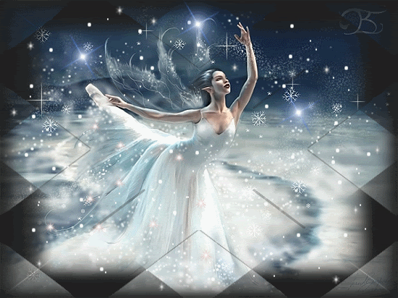
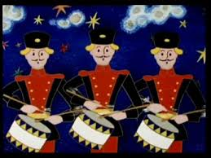
Танец Феи Драже
Из балета
Петра Ильича Чайковского «Щелкунчик»
Марш

Slide 9
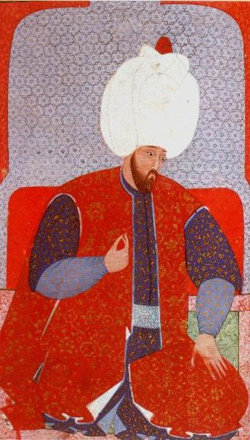
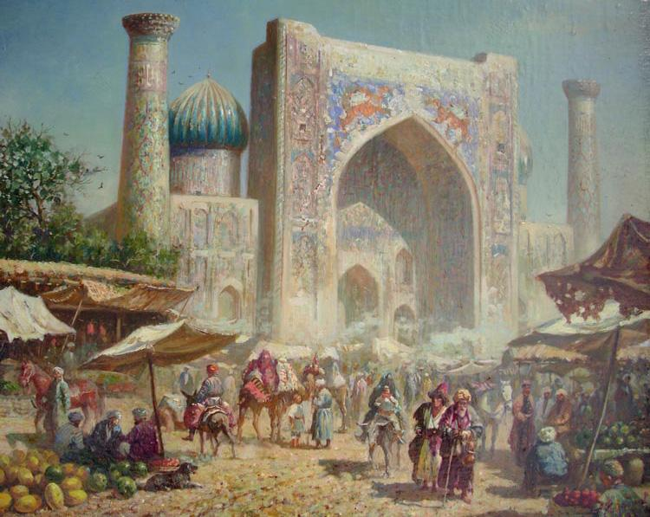
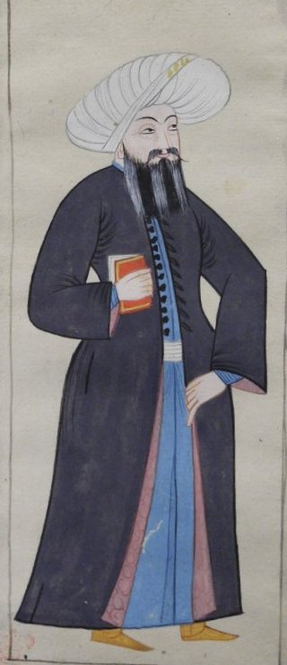
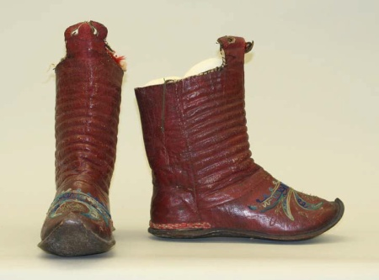
Татарская народная сказка «Башмаки»

Slide 10
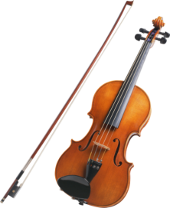
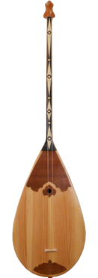
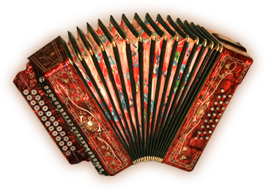
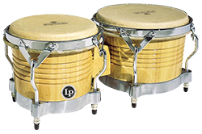
Курай, барабан, думбыра, скрипки, гармошка

Slide 11
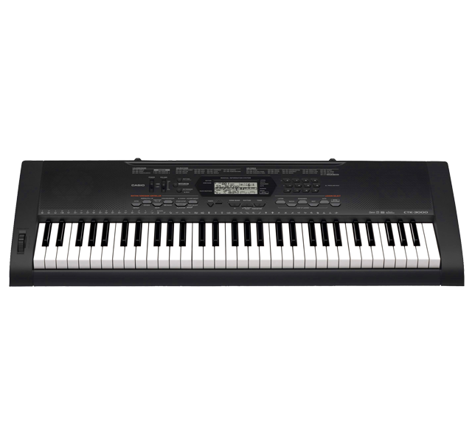
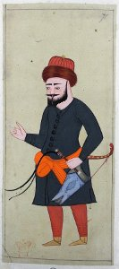
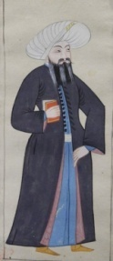
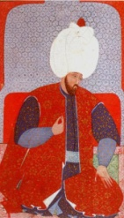
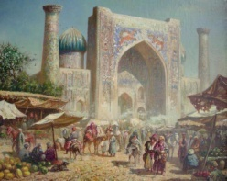
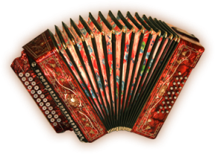
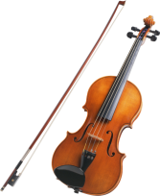
Разделение клавиатуры на синтезаторе

Slide 12
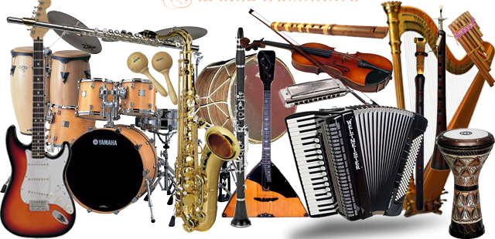
Клавишный синтезатор
Современный музыкальный инструмент для творчества

Slide 13
Клавишный синтезатор
Современный музыкальный инструмент для творчества

Slide 14
Введение в мир музыкальной электроники
Спасибо за внимание!

